Slide 2
HISTORIQUE
Première École d'Hydrographie créée par Charles IX à Marseille en 1571
Unique École en France
Création de École Nationale Supérieure Maritime (ENSM) : 2010
Établissement public à caractère scientifique, culturel et professionnel (EPSCP) Grand établissement, missions enseignement et recherche
Siège social au Havre

Slide 3
1 ÉCOLE, 4 SITES
ENSM Plus de 60 000 heures d’enseignement / an
I FORMATION INITIALE (FI)
Bac + 5 Ingénieur
Ingénieur navigant (polyvalent)
Ingénieur génie maritime
Bac + 3 Officiers monovalents
I FORMATION PROFESSIONNELLE (FP)
Officiers navigants
I FORMATION CONTINUE (FC)

Slide 4
1 ÉCOLE, 4 SITES
ENSM Plus de 60 000 heures d’enseignement / an
I SIÈGE SOCIAL AU HAVRE Direction générale et services centraux
I 4 SITES DE FORMATION
Le Havre
Saint-Malo
Nantes
Marseille
A compter
du 1er septembre 2025,
la formation OCQPI s’organise également sur le site du lycée professionnel maritime de Bastia

Slide 5
LES FORMATIONS
DE LA MARINE MARCHANDE

Slide 6
4 FORMATIONS INITIALES

Slide 7
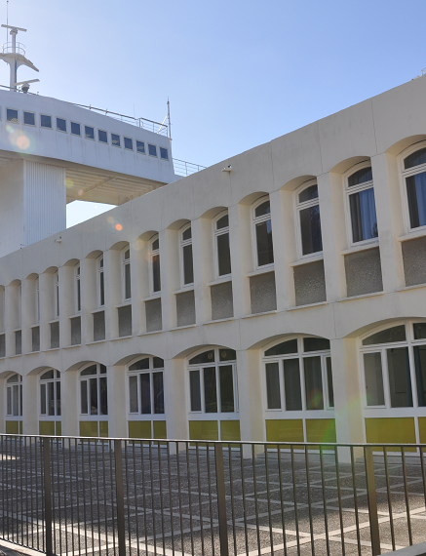
MARSEILLE
I FORMATION INITIALE
Ingénieur - DESMM
3 premières années du cursus en 5 ans
Nombre d’élèves : 434

Slide 8
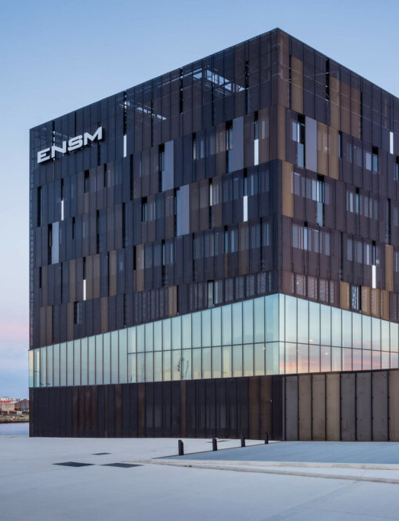
LE HAVRE
I FORMATION INITIALE
Ingénieur navigant – DESMM
2 dernières années du cursus en 5 ans
Nombre d’élèves : 255
OCQPI : Officier Chef de Quart Passerelle Internationale
Cursus en 3 ans
Grade Licence
Nombre d’élèves : 144

Slide 9
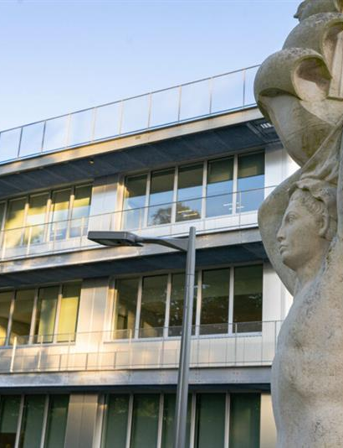
NANTES
I FORMATION INITIALE
Ingénieur génie maritime
2 ou 3 dernières années du cursus en 5 ans
Nombre d’élèves : 66
dont 7 apprentis
recrutés avec le CFA formasup Pays de la Loire
Sous statut étudiant
ou
sous statut apprenti en 4^{ième} et 5^{ième} année depuis septembre 2024

Slide 10
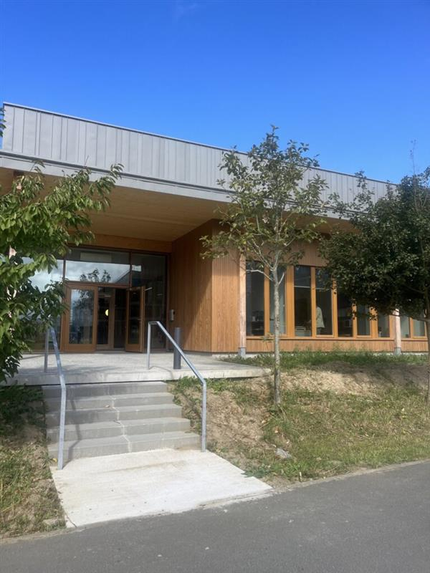
SAINT-MALO
I FORMATION INITIALE
OCMI : Officier Chef Mécanicien Illimité
Cursus sur 4 ans
Grade Licence
Nombre d’élèves : 151

Slide 11
LYCÉE MARITIME DE BASTIA
I FORMATION INITIALE
OCQPI : Officier Chef de Quart Passerelle Internationale
Cursus en 3 ans
2 premières années sur le site du LPM de Bastia puis la dernière année sur le site ENSM du Havre ou de Marseille
Grade Licence
Nombre d’élèves : 26

Slide 12
INGÉNIEUR ENSM
INGÉNIEUR ENSM
FORMATION INITIALE
1 diplôme d’ingénieur, 2 spécialités :
LE HAVRE
NANTES
DESMM
INGÉNIEUR NAVIGANT – DESMM
Diplôme Etudes Supérieures Marine Marchande
Stages embarqués à bord de navires
dont le semestre 7 complet durant la 4^{ième} année
Sites : Marseille 3 ans + Le Havre 2 ans
INGÉNIEUR GÉNIE MARITIME
Eco Gestion du Navire (EGN)
Déploiement et Maintenance des systèmes Offshore (DMO)
Stages en entreprise dont le semestre
10 complet en fin de 5^{ième} année
Sites : Nantes
5 NAV
5 NAV
5 GM
4 NAV
4 GM
4 NAV
DEO1MM
3
3
MARSEILLE
2
1

Slide 13
INGÉNIEUR ENSM
INGÉNIEUR ENSM
FORMATION INITIALE
LE HAVRE
NANTES
Les programmes doivent respecter les directives de :
Organisation Maritime Internationale
Commission des Titres d’Ingénieurs
DESMM
5 NAV
5 NAV
5 GM
4 NAV
4 GM
4 NAV
DEO1MM
3
3
MARSEILLE
2
1

Slide 14
INGÉNIEUR ENSM
INGÉNIEUR ENSM
FORMATION INITIALE
LE HAVRE
NANTES
DESMM
I 6 UNITÉS D’ENSEIGNEMENTS
Sciences nautiques (SNA)
Mécanique navale (MEC)
Construction exploitation sécurité (CES)
Electrotechnique, électronique, automatique (EEA)
Fondamentaux (FON)
Sciences humaines et sociales (SHS)
5 NAV
5 NAV
5 GM
4 NAV
4 GM
4 NAV
DEO1MM
3
3
MARSEILLE
2
1

Slide 15
INGÉNIEUR ENSM
INGÉNIEUR ENSM
FORMATION INITIALE
LE HAVRE
NANTES
DESMM
5 NAV
5 NAV
5 GM
Des qualifications maritimes (STCW*) font également partie du programme de formation dont certaines sont nécessaires avant d’embarquer (sensibilisation à la sureté, gestion des situations de crise, lutte contre l’incendie, formations médicales etc.)
4 NAV
4 GM
4 NAV
DEO1MM
3
3
*STCW : Convention on Standards of Training, Certification and Watchkeeping for Seafarers. Convention internationale sur les normes de formation des gens de mer
MARSEILLE
2
1

Slide 16
INGÉNIEUR ENSM
INGÉNIEUR ENSM
FORMATION INITIALE
LE HAVRE
NANTES
INGÉNIEUR GÉNIE MARITIME
Eco Gestion du Navire (EGN)
Déploiement et Maintenance des systèmes Offshore (DMO)
Stages en entreprise dont le semestre 10 complet en fin de 5^{ième} année
DESMM
5 NAV
5 NAV
5 GM
4 NAV
4 GM
4 NAV
DEO1MM
3
3
Recrutement en 3ième année
Concours CPGE / BUT / ATS / CUPGE, avec entretien individuel (24 places)
Recrutement en 4ième année
Dossier pour candidats ayant effectué un parcours scientifique (Master 1 scientifique) (32 places + 12 en apprentissage)
MARSEILLE
2
1

Slide 17
OFFICIER MONOVALENT PONT
FORMATION INITIALE
Officier Chef de Quart Passerelle Internationale
Site : Le Havre et Bastia
Stages embarqués à bord de navires dont un semestre complet durant la 3^{ième} année
3
OCQPI – CAP 3000
Le Havre
ou Bastia*
2
1
*2 premières années uniquement
puis la dernière année Le Havre ou Marseille

Slide 18
OFFICIER MONOVALENT MACHINE
FORMATION INITIALE
OCMI
4
Officier Chef Mécanicien Illimité
Site : Saint-Malo
Stages embarqués à bord de navires dont le semestre 7 complet durant la 4^{ième} année
Admission : Parcoursup
3
2
Saint-Malo
1

Slide 19
FORMATION PROFESSIONNELLE
Site de Nantes
Officier Chef de Quart Passerelle
Capitaine 3000
Capitaine Illimité
Site de Marseille
Capitaine Illimité
Site de Saint-Malo
Officier Electrotechnicien
Officier Chef de Quart Machine
Chef Mécanicien 3000 kW et 8000 kW
Chef Mécanicien Illimité

Slide 20
LE RECRUTEMENT

Slide 21
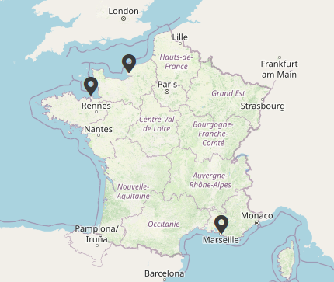
RECRUTEMENT
https://www.parcoursup.fr
Le recrutement postbac des élèves en formation initiale
FORMATIONS POSTBAC
pour les candidats en terminale ou néo-bacheliers
candidatures sur Parcoursup : https://www.parcoursup.fr
Nombre de places (chiffres de 2024)
Ingénieur Navigant : 176
Filière pont : 64
Filière machine : 60

Slide 22
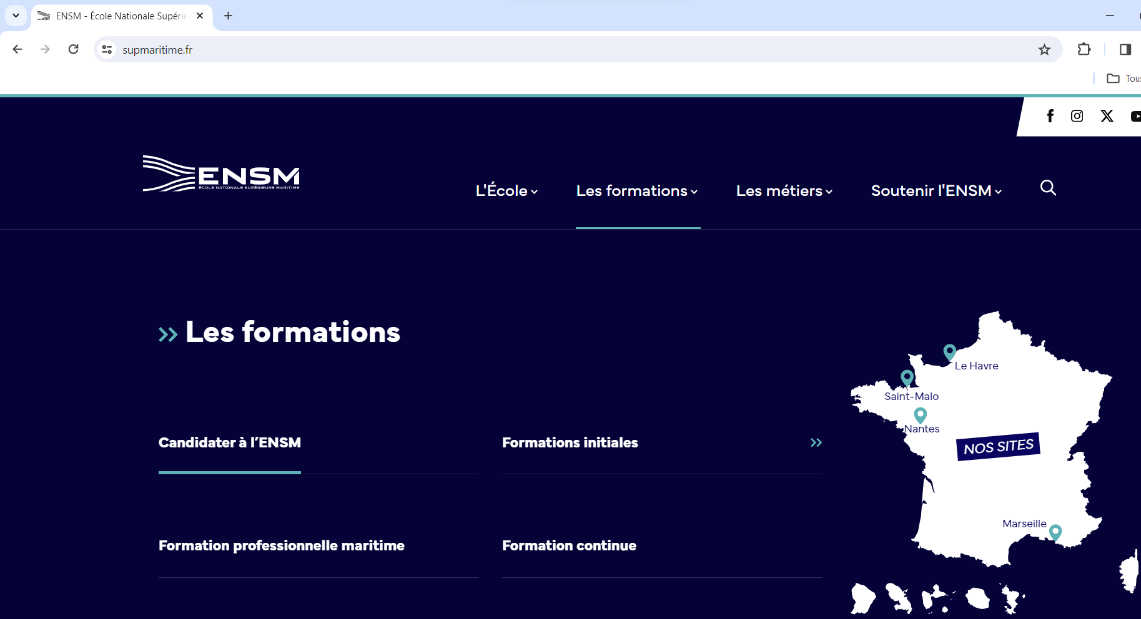
RECRUTEMENT
Le recrutement postbac des élèves en formation initiale
https://www.supmaritime.fr/
FORMATIONS POSTBAC
Pour les candidats
déjà titulaires d’un diplôme postbac
en reconversion professionnelle
internationaux
candidature sur le site ENSM : https://www.supmaritime.fr/

Slide 23
ÉQUIPEMENTS PÉDAGOGIQUES

Slide 24
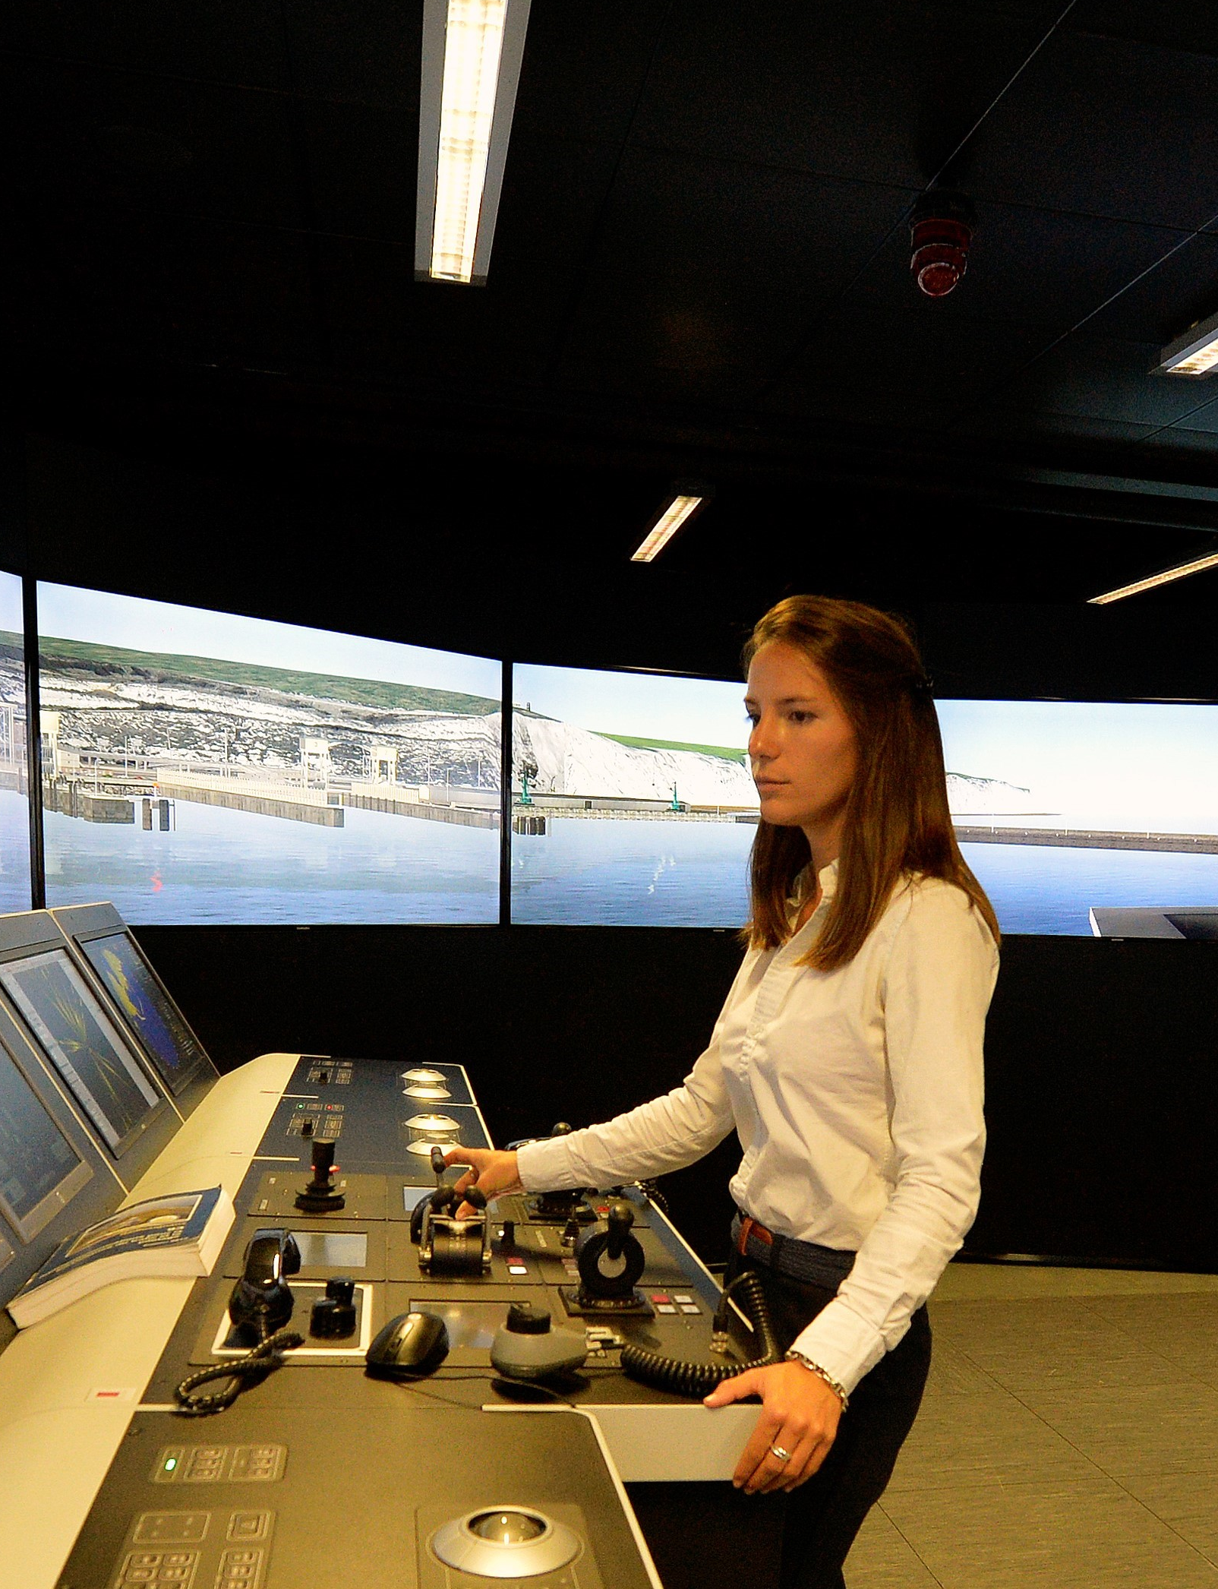
ÉQUIPEMENTS PÉDAGOGIQUES
Des équipements adaptés aux exigences réglementaires maritimes internationales (STCW) sur les différents sites de l’ENSM.
I SIMULATEURS navigation, machine, chargement, …
I SHIP-IN-SCHOOL
I ATELIERS Moteurs électriques et Diesel, Bancs de couplage, …
I INNOVATION PÉDAGOGIQUE Pédagolab, Navirothèque
I CESAME Centre de sauvetage et de survie en mer

Slide 25
VIE ETUDIANTE

Slide 26
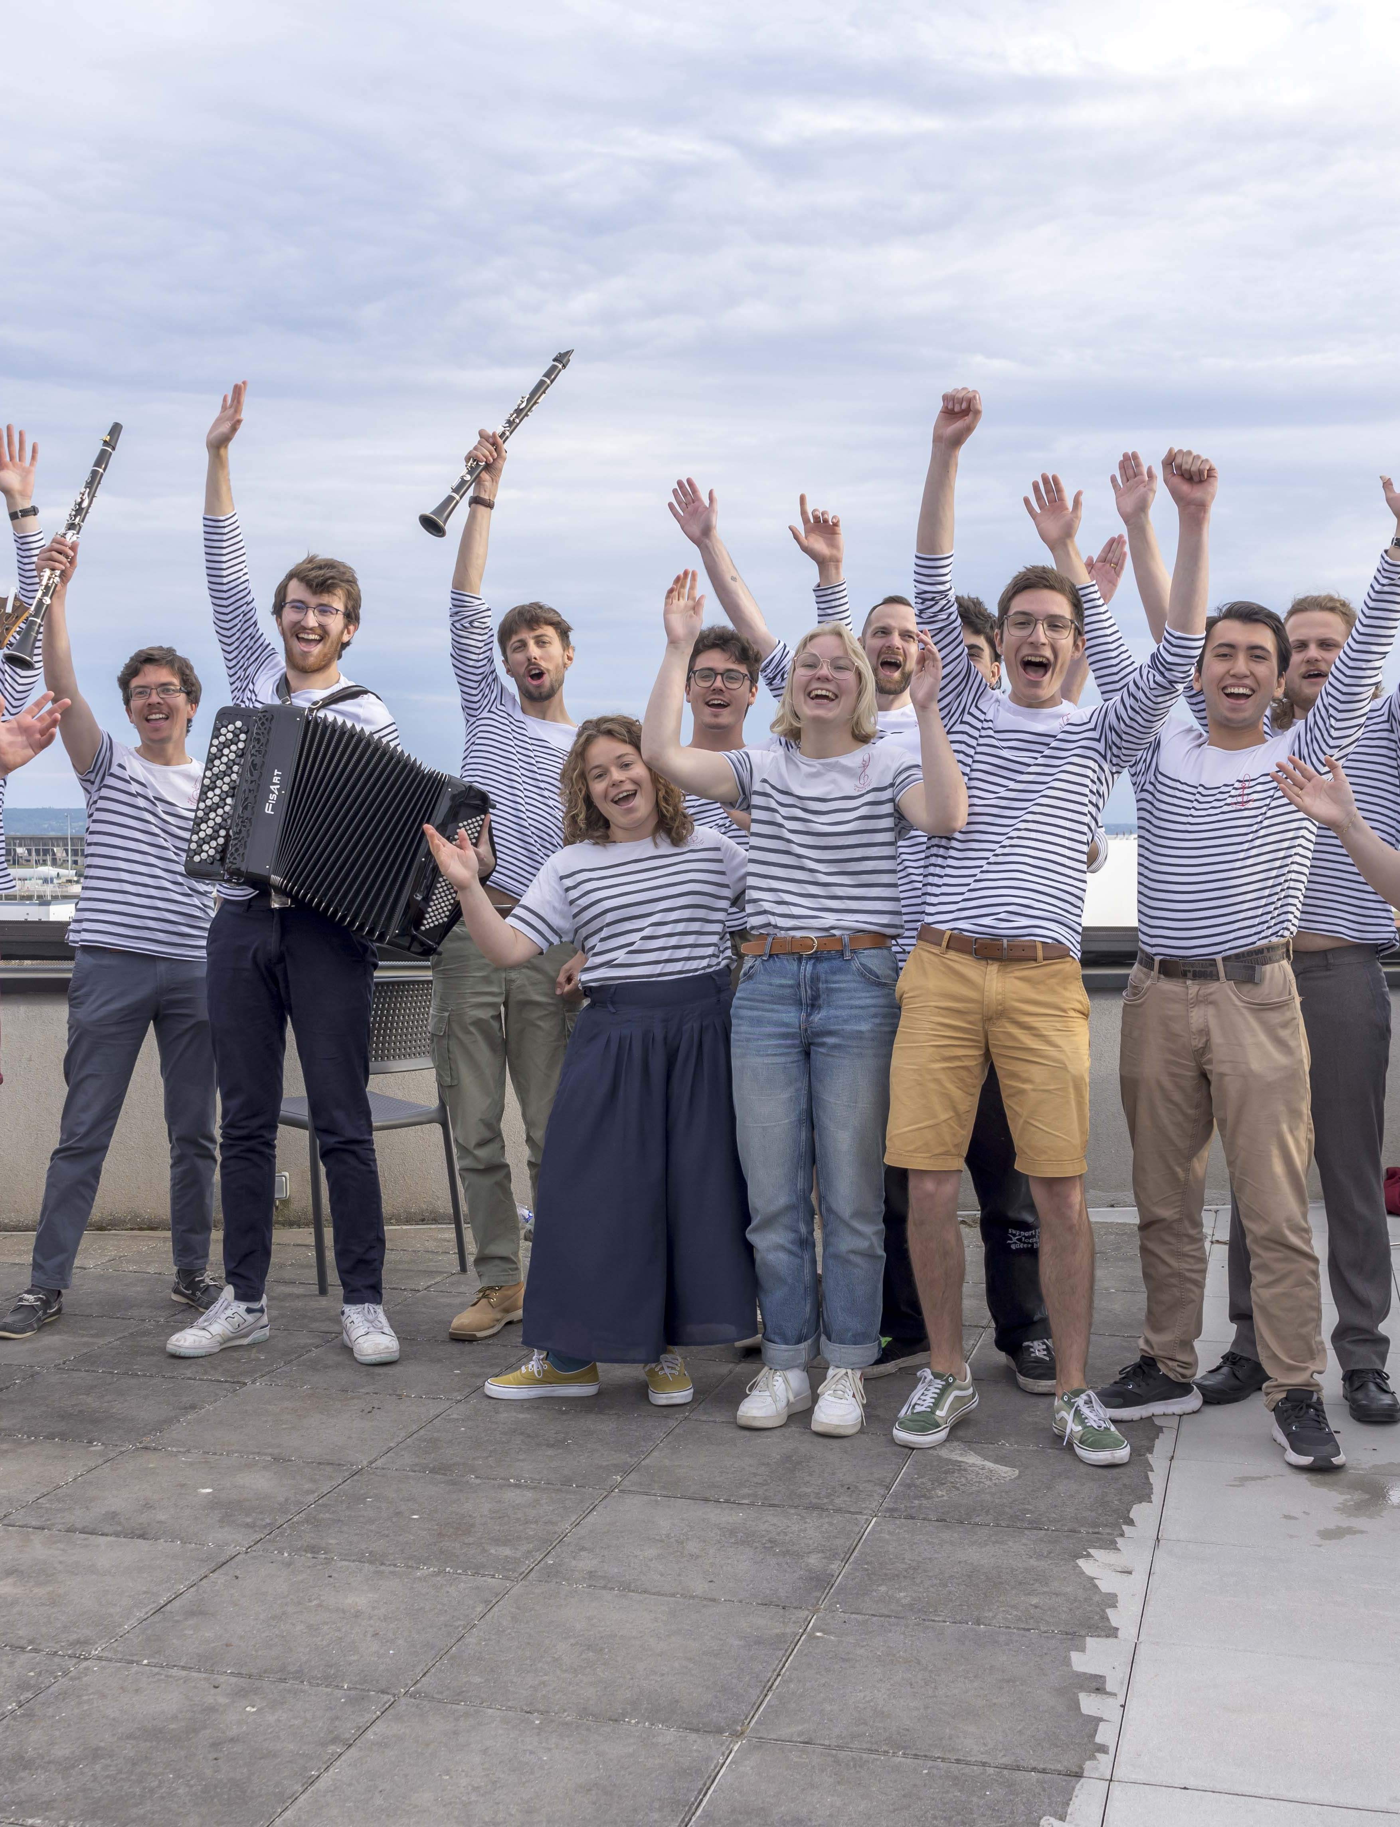
VIE ETUDIANTE
I BUREAUX DES ÉLÈVES (Burals)
Anime la vie étudiante
Fait vivre les traditions de la marine marchande
Un bural par site
I DES ACTIVITÉS PAR SITE
Galas de la Marine Marchande et soirées étudiantes tout au long de l'année
Activités associatives ( Olympiades, courses à pied, régates)
Chorale et apprentissage des chants marins

Slide 27
BOURSES
L’ENSM propose des bourses sous condition.
Faire les démarches avant même de recevoir la confirmation d’admission
Aller voir le calendrier sur supmaritime.fr
Envoi du dossier au service social maritime (SSM) correspond au site ENSM de votre candidature
248 boursiers sur 2024-2025

Slide 28
SPORTIFS DE HAUT NIVEAU
Les sportifs de haut niveau peuvent recevoir des aménagements dans leur cursus (organisation flexible des études, stages adaptés, accompagnement personnalisé).
2 sportifs de haut niveau en formation en 2025
5 projets sportifs d’élèves soutenus par l’ENSM et sa Fondation en 2024
11 500 euros investis dans les projets sportifs des élèves soutenus en 2024

Slide 29
10 BONNES RAISONS D'ÊTRE MARIN
N°1 - L'esprit d'équipage
N°2 - L'ouverture sur le monde / la richesse culturelle
N°3 - Les perspectives et évolutions de carrières et des prises de responsabilité rapidement
N°4 - La stricte égalité salariale homme/femme
N°5 - Des salaires attractifs
N°6 - Des responsabilités managériales, autour de valeurs de notre temps : transition énergétique, lutte contre les risques psycho sociaux
N°7 - Être acteur de la souveraineté nationale (flotte de commerce française)
N°8 - Le plus beau bureau du monde et la possibilité de vivre partout dans le monde
N°9 - Jusqu'à 6 mois de congés par an
N°10 - Des voyages toute l’année

Slide 30
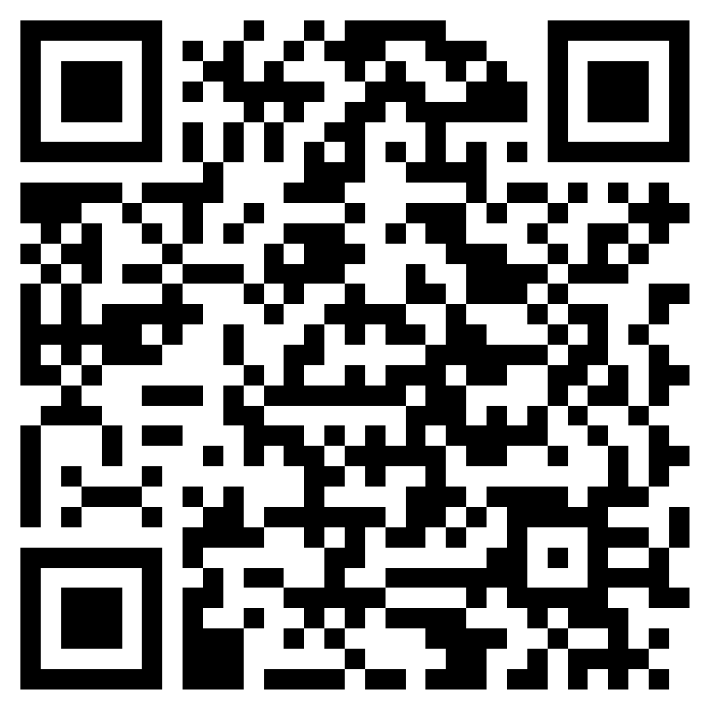
CONTACTS
Envie d’obtenir plus d’informations sur l’ENSM et ses formations ?
Complétez le formulaire

Slide 31
MERCI

